Slide 1
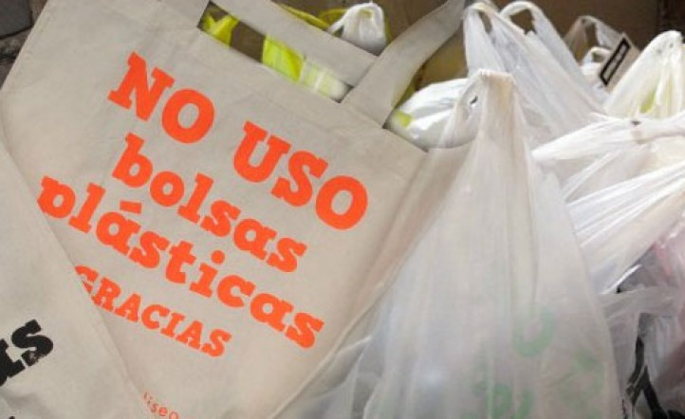
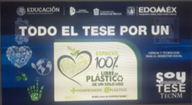
3 de julio: Día Internacional Libre de Bolsas de Plástico

Slide 2
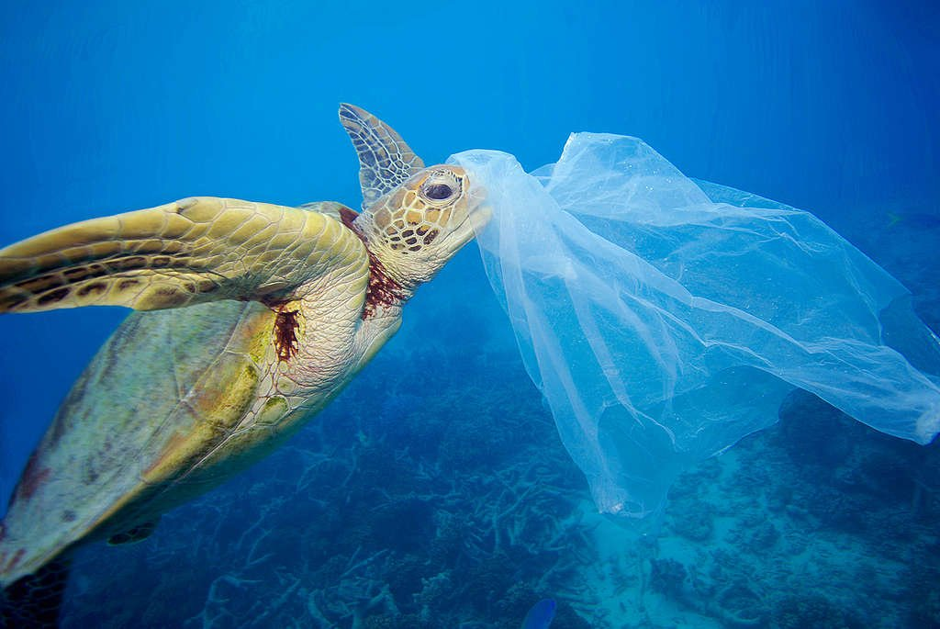
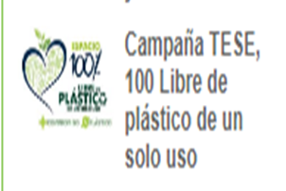
Este día fue instaurado hace 9 años por la Fundación Catalana para la Prevención de Residuos y el Consumo Responsable y se conmemora con la intención de reducir el consumo de bolsas de plástico, ya que estas son el símbolo del consumo abusivo y de la cultura de un solo uso.

Slide 3
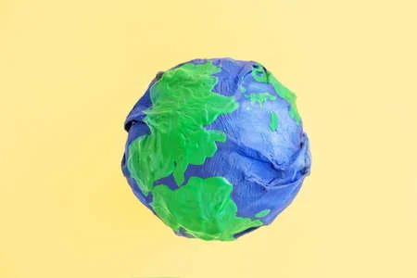
Este día debe de aprovecharse para invitar a la ciudadanía a reflexionar sobre este grave problema ambiental.

Slide 4
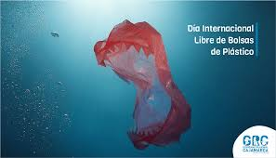
La industria del plástico, fabricantes, envasadores, y otras empresas han aprovechado la coyuntura del COVID-19 para hacernos creer que es más seguro comprar productos en plásticos de usar y tirar. Y así, ha aumentado de nuevo durante la cuarentena el consumo de plástico.

Slide 5
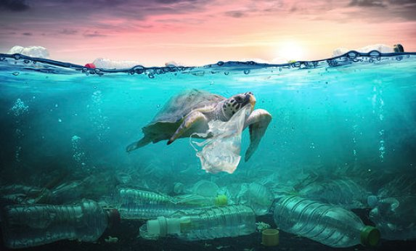
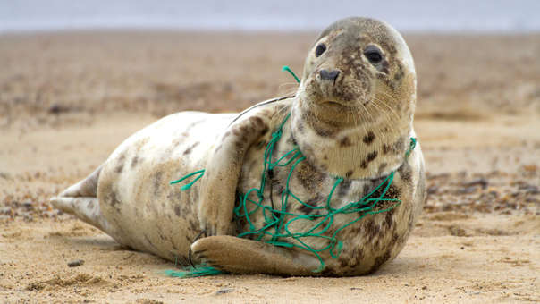
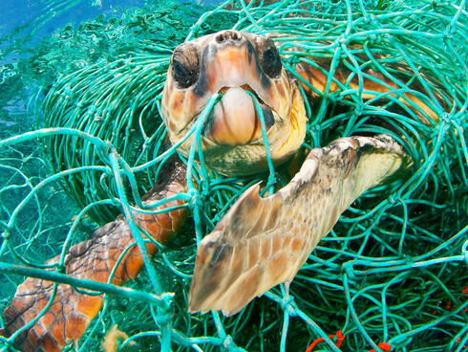
Cada año se vierten en los océanos 8 millones de toneladas de plástico, lo que amenaza la vida marina y humana, y destruye los ecosistemas naturales.

Slide 6
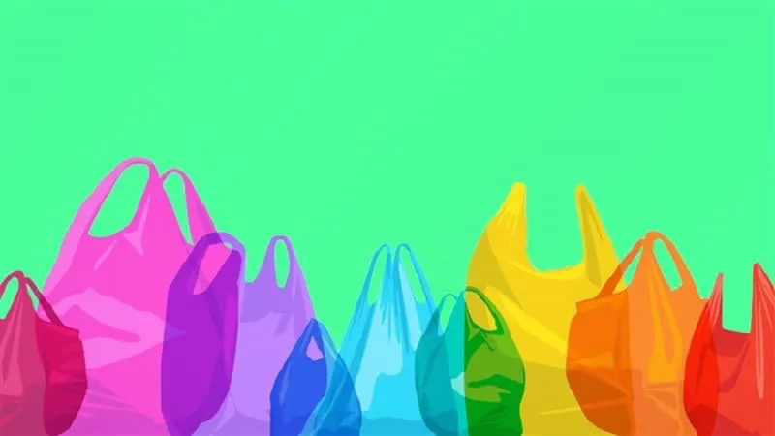
El plástico tiene diversos usos muy valiosos, dependemos demasiado de este material y eso tiene graves consecuencias medioambientales.

Slide 7
La celebración de este día
pretende hacernos conscientes
de que nosotros mismos
podemos cambiar hábitos en
nuestro día a día y así
reducir la pesada carga
de la contaminación
de los plásticos en
nuestra naturaleza,
en nuestra vida
silvestre y
sobre nuestra
propia salud.

Slide 8
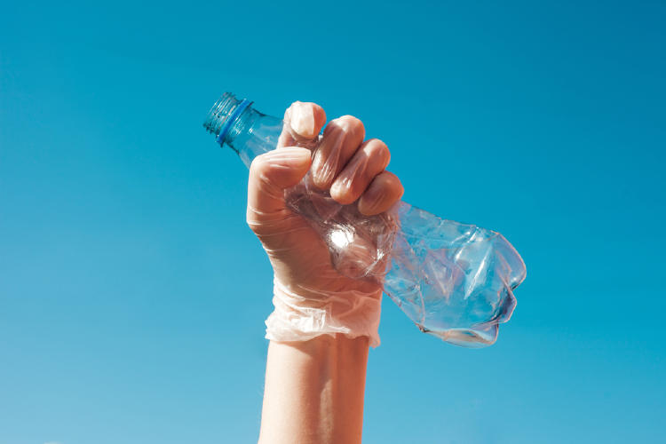
El cambio también está en tus manos.
Los consumidores pueden modificar las tendencias del mercado, realizar un consumo responsable es una manera indirecta de pedirle a las empresas que incluyan opciones ecológicas en sus bienes y servicios, considera las siguientes recomendaciones:

Slide 9
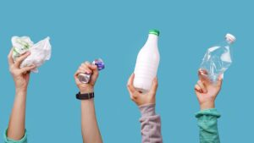
• Reduce el uso de bolsas desechables utilizando una bolsa reutilizable (biodegradable o de tela) o recipiente.
• Reutiliza las bolsas viejas de plástico.
• Utiliza carritos de mandado.
• Lleva recipientes lavables y reutilizables para llevar alimentos, de preferencia de vidrio.
• Si llevas agua, utiliza una botella de vidrio. Además, el vidrio es reciclable.
• Evita el uso de cubiertos y popotes de materiales como el unicel, plástico, etc.
• Si puedes comprar comida envasada en papel u otro material.

Slide 10
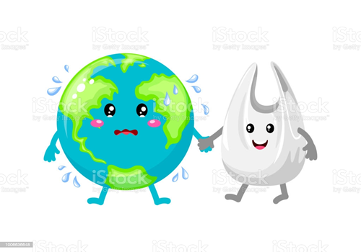
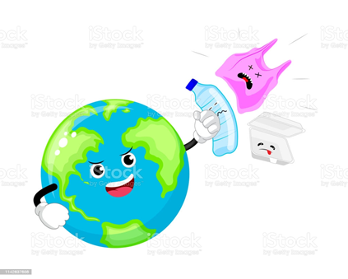
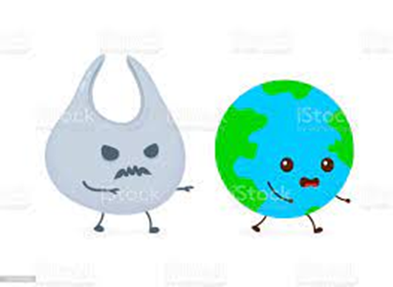
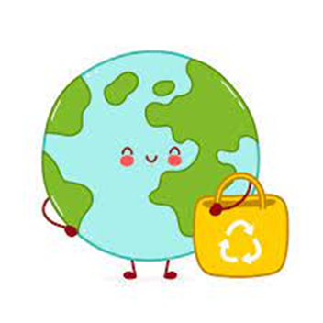
La comunidad del TESE se une a la conmemoración del
3 de julio
Día Internacional Libre de Bolsas de Plástico.
Dentro de la campaña:
100% libre de plásticos de un solo uso

